Slide 1
الصياغة والتنفيذ الإستراتيجي
الباب الخامس

Slide 2
تطبيق / تنفيذ الاستراتيجية Strategy Implementation
تذكر أن
النجاح في صياغة الإستراتيجية لا يعني النجاح في تطبيقها.

Slide 3
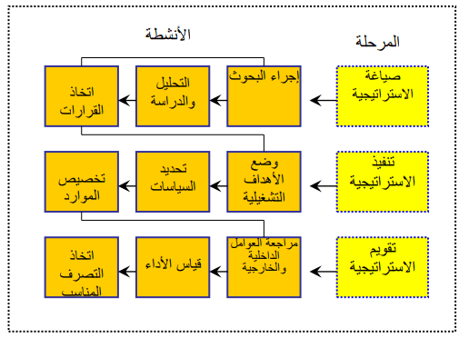
مراحل وأنشطة تنفيذ الاستراتيجية

Slide 4
جيد
علاقة الصياغة بالتطبيق :
الصياغة
ضعيف
جيد
نجاح
Success
مغامرة
Rolette
التطبيق
إشكالية
Trouble
ضعيف
فشل
Failure

Slide 5
تطبيق الإستراتيجية يحتاج إلى مهارات إدارية وفنية متعددة الأبعاد
أنظمة العمل
الهياكل التنظيمية
متطلبات التطبيق
الفعال للإستراتيجية
مهارات وخبرات
وقدرات متميزة
ممارسات
إدارية فعالة
ثقافة مؤسسية
إيجابية
نظم معلومات
واتصالات

Slide 6
نماذج صياغة الإستراتيجية على مستوى المنظمة Corporate Strategy
اختراق السوق
Market
Penetration
تنمية المنتج
Product
Development
اسواق حالية
تنمية السوق
Market
Development
التنويع
Divers-
ification
اسواق جديدة
منتجات حالية
منتجات جديدة

Slide 7
نموذج بورتر للمجال التنافسي (استراتيجيات التنافس)
هي مجوعة متكاملة من التصرفات تؤدي الى تحقيق ميزة متواصلة ومستمرة على المتنافسين
تتحدد من خلال ثلاث مكونات:
طريقة التنافس: طرق التسعير، النتصنيع، استراتيجية المنتج
ميدان التنافس: الأسواق والمنافسين
أساس التنافس: يشمل الأصول (العلامة، الولاء..) والمهارات (عنصر تؤديه المؤسسة افضل من المنافسين مثل الاعلان، الجودة...) التي تمتلكها المؤسسة
تكلفة أقل
التمايز
قيادة التكلفة Cost Leader-ship | التميز Differentiation
مركز الكلفة Cost Centers | التركيز Focus
سوق مستهدف واسع
سوق مستهدف ضيق

Slide 8
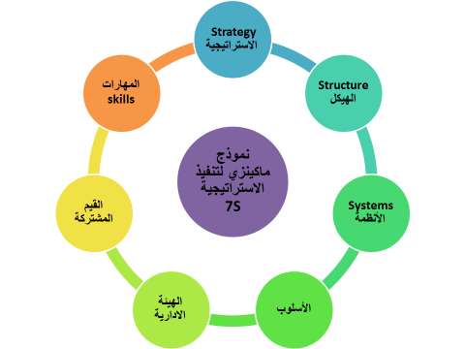
نموذج ماكينزي: (7S)
Shared value
staff
style

Slide 9
استراتيجيات النمو

Slide 10
أ. استراتيجيات التملك (الاكتساب) أو الاندماج: تتمثل حسب في شراء المنظمة أو وحدة أعمال لوحدات أو منظمات أخرى واحتواءها بطريقة ودية أو العكس، وتأخذ الأشكال التالية:
استراتيجية التكامل الرأسي أو العمودي تكون كالتالي:
التكامل العمودي الخلفي (Back Ward Integrations)
التكامل العمودي للأمام (Forward Integrations
استراتيجية التكامل الأفقي(Horizontal)
ب. استراتيجية التنويع المختلط (Conglomerate)

Slide 11
استراتيجيات الاستقرار

Slide 12
تركز هذه الاستراتيجية على فلسفة عدم إجراء أي تغييرات جوهرية في الأهداف والخطط الحالية وتتناسب هذه الاستراتيجية مع المؤسسات الناجحة في أعمالها في بيئة مستقرة وعدم وجود تغييرات خارجية على البيئة التنافسية للمؤسسة تتمثل في:
أ. استراتيجية عدم إجراء أي تغيير
ب. استراتيجية الربح: وتعتمد هذه الاستراتيجية على التخفيض الكبير في حجم الموارد المخصصة للإنفاق على المصاريف الحرجة. تناسب هذه الاستراتيجية المؤسسات التي تمر في ضائقة مالية أو صعوبات مالية مؤقتة تتبناها لحين تجاوز تلك الضائقة لتعود بعد ذلك إلى وضعها الطبيعي وينصح عادة ألا تستمر هذه الفترة الزمنية إلى فترة زمنية طويلة.
استراتيجية التوقف المؤقت استراتيجية مؤقتة للاستراحة وتتناسب مع المؤسسات التي تمر بمراحل طويلة من النمو المتميز
د. استراتيجية التقدم الحذر إلى الأمام: ترتكز هذه الاستراتيجية على فلسفة المعرفة الدقيقة لموقع العمل وفي هذه الاستراتيجية يتوقف الاستراتيجي على قدم مثل تحريكها تجنبا للمفاجآت.

Slide 13
استراتيجيات الانكماش

Slide 14
الانكماش هو محاولة تخفيض عناصر التكلفة للبقاء في الصناعة لمدة أطول أو مواجهة كساد مؤقت مثل ما حدث لشركات الطيران عقب أحداث 11 سبتمبر، ويكون الانكماش كالتالي:
أ. استراتيجيات التحول:
ب. الحصاد:
ج. التصفية:
بسبب ضرورة مواجهة المنافسة العالمية فقد لجأت العديد من الشركات إلى اتباع استراتيجيات جديدة تتمثل في التنافس من خلال التعاون وتوحيد جهود المتنافسين في مجالات محددة وتبادل المعلومات والتقنيات في مجال نشاطهم فمهما بلغت القوة المالية والإنتاجية لا يمكن السيطرة على كل عناصر الإنتاج لهذا لا بد من توزيع الأدوار بين المتنافسين
تنويه: يرفض الإسلام بعض الاستراتيجيات التي يصل فيها التنافس حد الصراع ويشجع على الكسب وترك الآخرين أيضا يكسبون

Slide 15
الأدوار القيادية لتنفيذ الاستراتيجية
القائد كقائم بالتغيير: تغيير البيئة الداخلية بمايتوافق مع رؤيته الستقبلية
قادر على توقع التغيرات خارجيا وأثرها على المنظمة
القائد كمحدد للتوجه: يحدد تطلعاته في ظل بالبيئة الخارجية
وضع مجموعة من النقاط التي تضمن الوصول الى النهاية
القائد كمدرب للفريق: تشجيع الأفراد لعيش الرؤية
تعريف الأفراد بظروفهم وماذا تعني الرؤية بالنسبة لهم وكيف سينفذها
القائد كمتحدث: متكلم ماهر ومستمع مهتم، ملم برؤية الشركة
المفاوض الرئيسي مع المنظمات الأخرى

Slide 16
الصراع التنظيمي وأثره على تنفيذ الاستراتيجية
التعارض الذي يحدث داخل مجموعة واحدة أو مجموعتين مختلفتين في سلوك تحقيق الأهداف
مصادر الصراع:
التمايز أوالاختلاف
ندرة الموارد
علاقات مهام العمل
Notes:
التمايز أي طريقة تقسيم السلطة من ادارات الى وحدات قد يؤدي الى ظهور صراعات نظرا للاختلاف في المهام الاهداف والصالح فمثلا قسم الانتاج هدفه المنتوج وهو هدف قصير المدي بينما قسم التسويق هدفه المستهلك وهو هدف طويل المدى
علاقات العمل مثل تداخل السلطة، نظم حوافز مختلف، مهام متداخلة

Slide 17
خطوات ظهور الصراع
الصراع الخفي أو المحتمل، نظرا لحدوث تغييرات في الاستراتيجية أو الهيكل
الصراع المدرك: علم الادارة بالصراع
الاحساس بالصراع: أخذ الادارة للطابع الشخصي فكل ادارة تبلور رأيها وتلقي اللوم على الأخرى
علانية الصراع: تحاول كل مجموعةعرقلة الأخرى عن تحقيق أهدافها
الأثار الطويلة الأجل للصراع

Slide 18
خطوات حل الصراع استراتيجيا
التدخل المبكر
تغيير نظام الرقابة
تغيير علاقات مهام العمل: تغيير علاقات التبادل بين الوظائف
استخدا السلطة
التعامل مع مصادر الصراع

